Slide 1
ИГРА, ПОСВЯЩЕННАЯ
ПРАЗДНИКУ СЛАВЯНСКОЙ ПИСЬМЕННОСТИ И КУЛЬТУРЫ

Slide 2
ИГРА
Игра – это дитя труда. Нет ни одной игры, которая не имела бы себе прототипа в одной из форм серьезного труда.
В.Вундт

Slide 3
Выбери тему
История праздника
Города
Жизнь и деятельность братьев
Все обо всём
игра

Slide 4
История праздника
10
20
30
40
50

Slide 5
Жизнь и деятельность братьев
20
10
50
40
30

Slide 6
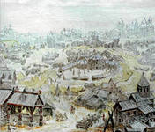
20
города
30
10
40
50

Slide 7
Все обо всём
10
20
30
40
50

Slide 8
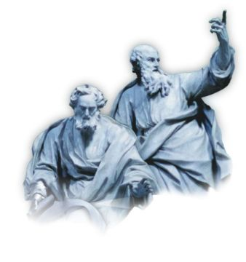
Какое название еще имеет праздник Славянской письменности
и культуры?
10
День памяти
Кирилла и Мефодия
Правильный
ответ

Slide 9
Откуда пришла традиция
Празднования Дня
Славянской письменности?
20
Македония
Румыния
Болгария
Правильный
ответ

Slide 10
В каком году в нашей
стране был возрожден
праздник Славянской
письменности ?
30
в 1986 г.
Правильный
ответ

Slide 11
40
Столицей праздника Славянской письменности каждый год становится какой-нибудь новый населенный пункт России. Так было до 2010 года.
Какие изменения произошли в этом году?
С 2010 года столицей дней славянской письменности стала Москва
Правильный
ответ

Slide 12
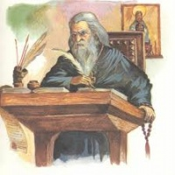
Сколько лет исполняется
славянской азбуке в 2013
году?
1150 лет

Slide 13
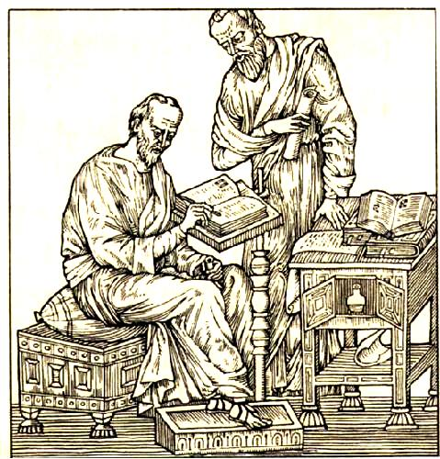
10
Кирилл и
Мефодий
Как звали братьев, составивших первую славянскую азбуку?
Правильный
ответ

Slide 14
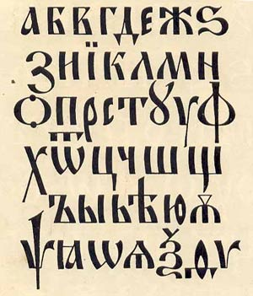
20
Какое прозвище было
у Кирилла и почему?
Он преподавал философию
А) Академик
Б) Философ
В) Мудрец
Правильный
ответ

Slide 15
30
Как называются две славянские
азбуки?
Кириллица и
глаголица
Правильный
ответ

Slide 16
Когда и в связи с чем
была введена
Кириллица?
40
В X – XI вв.; с принятием
христианства

Slide 17
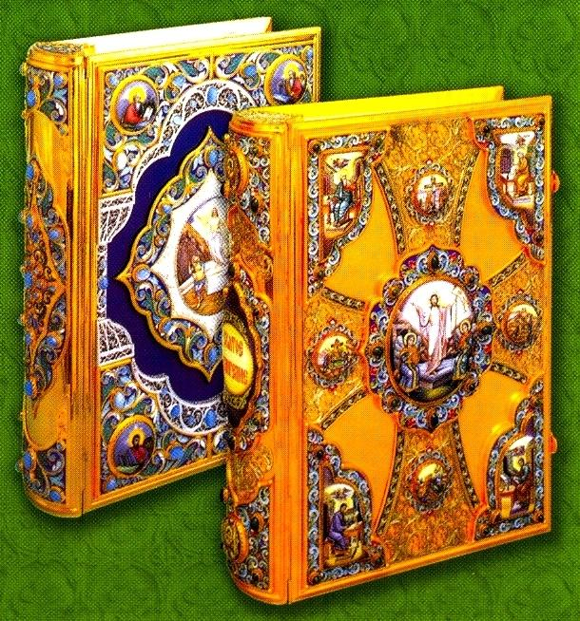
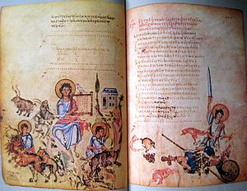
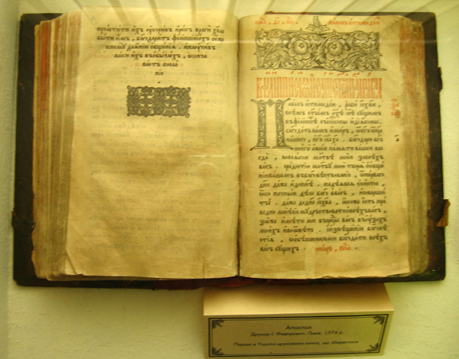
50
Что за книги были
переведены братьями на
славянский язык?
Апостол
Евангелие
Псалтырь
Правильный
ответ

Slide 18
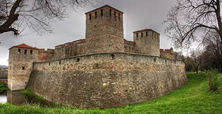
10
Г. Солунь
Откуда родом были братья Кирилл и Мефодий?
Правильный
ответ

Slide 19
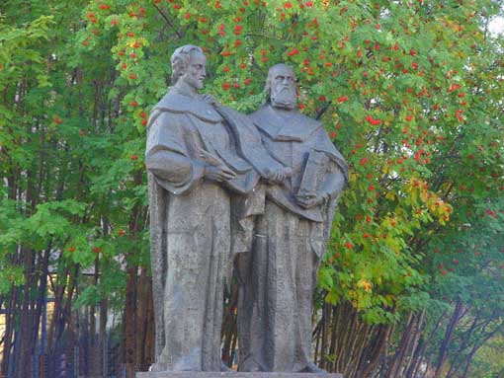
20
Где и когда впервые
был открыт памятник
Кириллу и Мефодию?
А) г.Москва, 1992 г.
Б) г.Мурманск, 1990 г.
В) г.Саратов, 1986 г.
Правильный
ответ

Slide 20
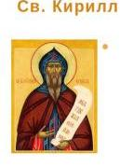
30
Где похоронен Кирилл?
г.Рим, церковь
Св.Климента
Правильный
ответ

Slide 21
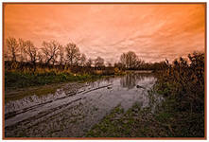
Как называлось государство,
куда прибыли
со своей миссией
Кирилл и Мефодий?
40
МОРАВИЯ
Правильный
ответ

Slide 22
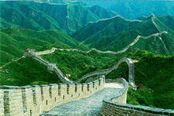
На территории какой современной
страны изобрели бумагу?
КИТАЙ
50

Slide 23
10
Кору какого дерева
использовали на Руси
в качестве писчего материала?
Береста
Кора березы
Правильный
ответ

Slide 24
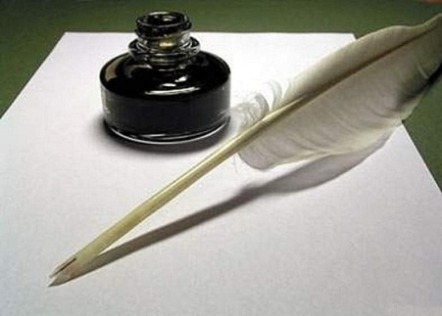
Сколько букв было
в старославянской кириллице?
20
А) 38
Б) 43
В) 33
Правильный
ответ

Slide 25
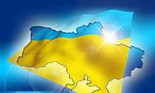
30
Кто был русским первопечатником?
Какая ещё страна считает
его своим первопечатником?
Иван Федоров
Украина
Правильный
ответ

Slide 26
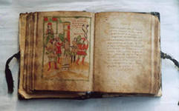
Как называлась первая
печатная книга?
Когда она вышла?
АПОСТОЛ 1564 г.
Правильный
ответ

Slide 27
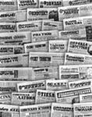
50
Как называлась
Первая печатная
Газета в России?
ВЕДОМОСТИ
Правильный
ответ

Slide 28
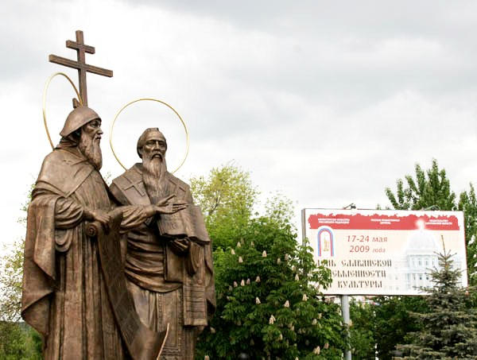
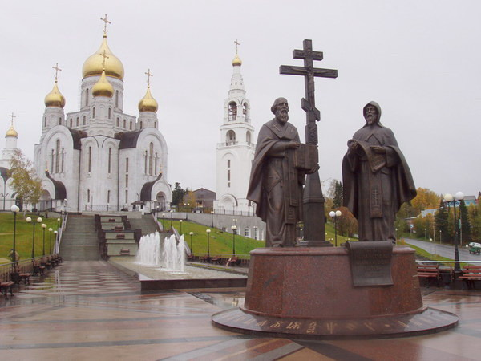
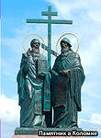
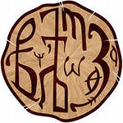
Спасибо за игру!

